Slide 1




Conciliación personal, familiar y laboral

Slide 2
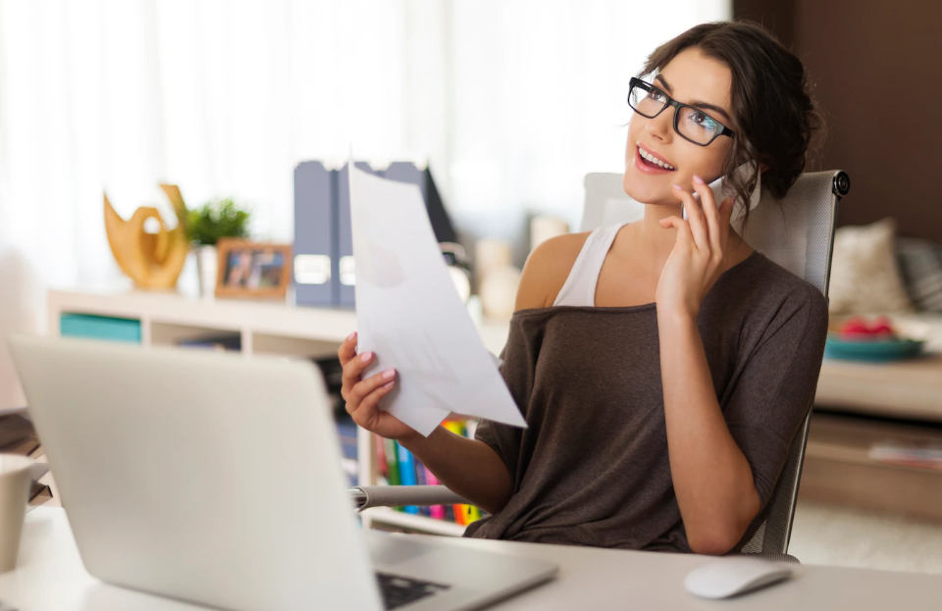
¿Qué es la conciliación personal, familiar y laboral?
“ Participación equilibrada en la vida familiar y el trabajo, a partir de la reestructuración y reorganización, con el fin de introducir la igualdad de oportunidades y cubrir las necesidades de atención y cuidado a personas dependientes".

Slide 3

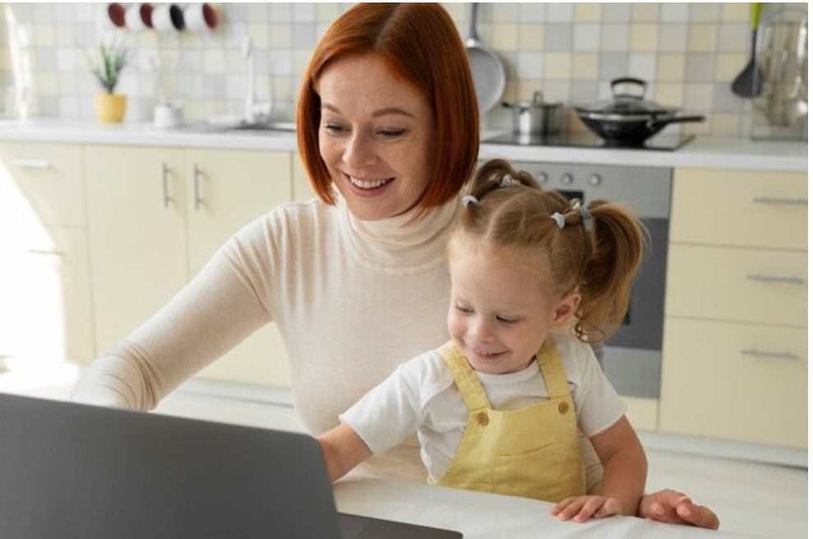
Importancia
Facilitar que cualquier persona pueda mantener al mismo tiempo una carrera profesional plena, ejercer el cuidado de su familia, el desarrollo de su personalidad, su formación o el disfrute de su ocio y tiempo libre.

Slide 4


Slide 5
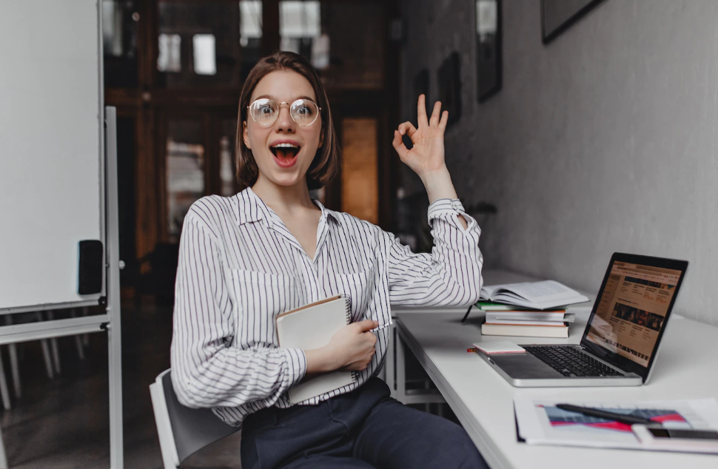

Buenos hábitos
Planifique sus actividades.
Defina y delimite tiempos.
Enfóquese.
Priorice
Delegue labores.
Pida ayuda.
Divida tareas.

Slide 7
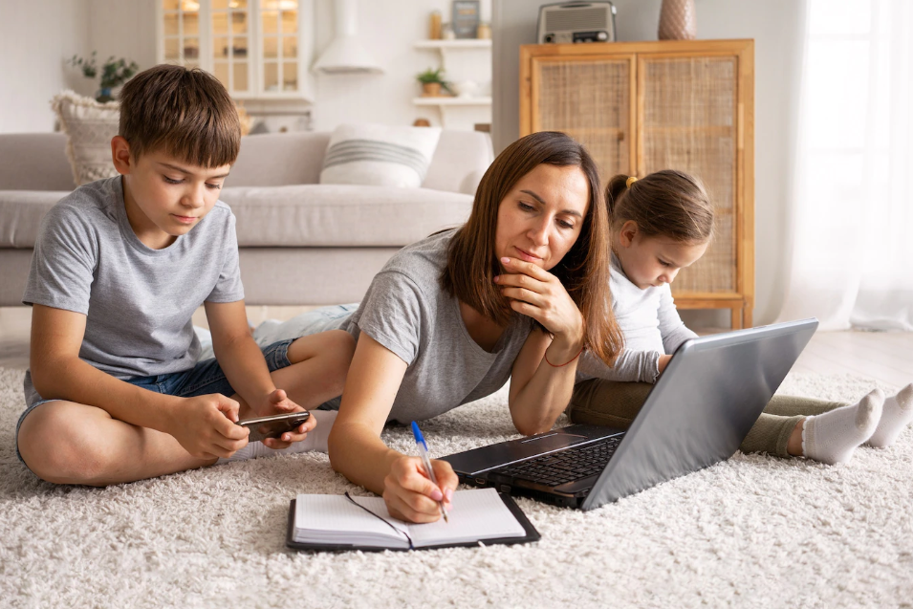
Buenos hábitos
Responsabilidad compartida.
Rutinas de familia
Horarios y distancia.
Fije un dead-line.
Atrévase a decir que no.
Dese un tiempo para un break.
Tiempo libre.

Slide 8


